Slide 1
组合数学
狭义的组合数学是研究满足一定条件的组态（也称组合模型）的存在、计数、分析和优化的一门学科。
组合数学的主要内容有组合计数、组合设计、组合矩阵、组合优化等。
离散数学(Discrete mathematics)是数学的几个分支的总称，以研究离散量的结构和相互间的关系为主要目标，其研究对象一般是有限个或可数无穷个元素；因此它充分描述了计算机科学离散性的特点。
离散数学通常研究的领域包括：数理逻辑、集合论、关系论、函数论、组合学、代数系统与图论。

Slide 2
组合数学中的三大问题
存在性问题（existence problem）
是否存在合理的解？
可计数问题（counting problem）
有多少种解的可能？
最优化问题（optimization problem）
依照某种标准，所有解中那个是最优的？
Notes:
围棋、国际象棋如何布局落子，需求最优解---存在性、多少种、最优解
巡回路径问题---是否存在（哥尼斯堡7桥问题）

Slide 3
前言
本课程与其它课程的联系：
前导课程：
（1）高等数学：微积分
（2）线性代数：多项式运算、行列式、群论
（3）离散数学：集合、函数
后续课程：
（1）排列组合及递推关系与算法设计与分析中的算法复杂性分析有密切关系,为复杂性分析提供了基础知识,
（2）容斥原理和鸽巢原理在编译原理中有其重要作用。

Slide 4
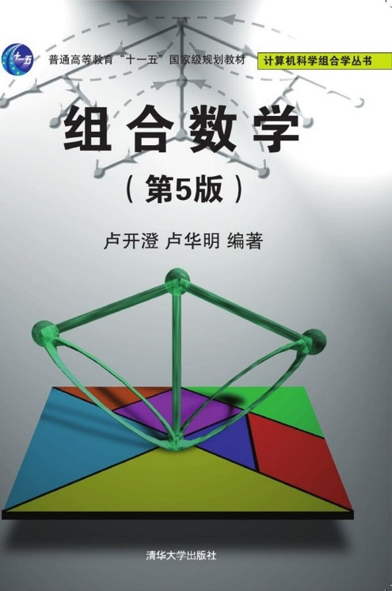
前言
本学期主要讲组合分析部分（计数和枚举）。
教材：清华大学出版社 《组合数学》
卢开澄 （第五版）
参考书目：
Introductory Combinatorics by Bruali, R.A.
Applied Combinatorics by Roberts, F.S.
第1章 排列与组合 第2章 递推关系与母函数 第3章 容斥原理与鸽巢原理 第4章 Burnside引理与Polya定理

Slide 5
课程考核要求
平时作业+考勤 占30%
一共16周教学，双周交作业，则大约为8次作业，有3次以上作业不交，则平时作业成绩为零分
提交方式按具体情况确定
期末考试 70%
闭卷，考试内容以上课讲授内容为限

Slide 6

第1章 排列与组合

Slide 7
基本计数法则
1.1 基本计数法则
加法法则：设事件A有m种产生方式，事件B有n种产生方式，则“事件A或事件B”有m+n种产生方式。
例. 一位学生想选修一门数学课程或一门生物课程。若有4门数学课程和3门生物课程，则该学生有4+3=7种不同的选课方式。

Slide 8
基本计数法则
乘法法则：设事件A有m种产生方式，事件B有n种产生方式，则“事件A与事件B”有mn种产生方式。
例1.1 设一个符号由两个字符组成，第1个字符由a,b,c,d,e组成，第2个字符由1,2,3组成，则由乘法法则，该符号有 种方式。

Slide 9
基本计数法则
例1.2 求比10000小的正整数中含有数字1的数的个数。
解 比10000小的正整数可以写为
的形式。
共有10⁴-1=9999个
其中不含1的正整数有 9⁴-1=6560个
所求正整数的个数为 9999-6560=3439个。

Slide 10
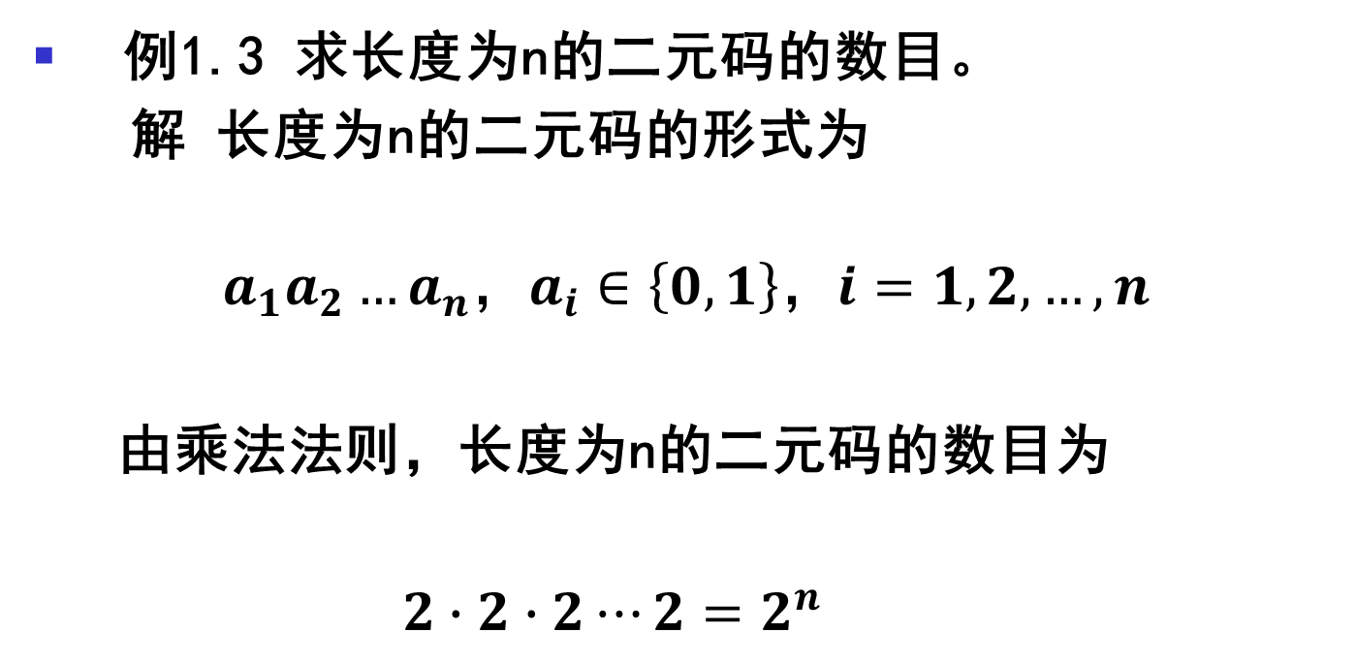
基本计数法则
例1.3 求长度为n的二元码的数目。
解 长度为n的二元码的形式为
$$a_{1}a_{2}…a_{n}，a_{i}∈\left\{0,1\right\}，i=1,2,…,n$$
由乘法法则，长度为n的二元码的数目为
$2∙2∙2⋯2=2^{n}$

Slide 11

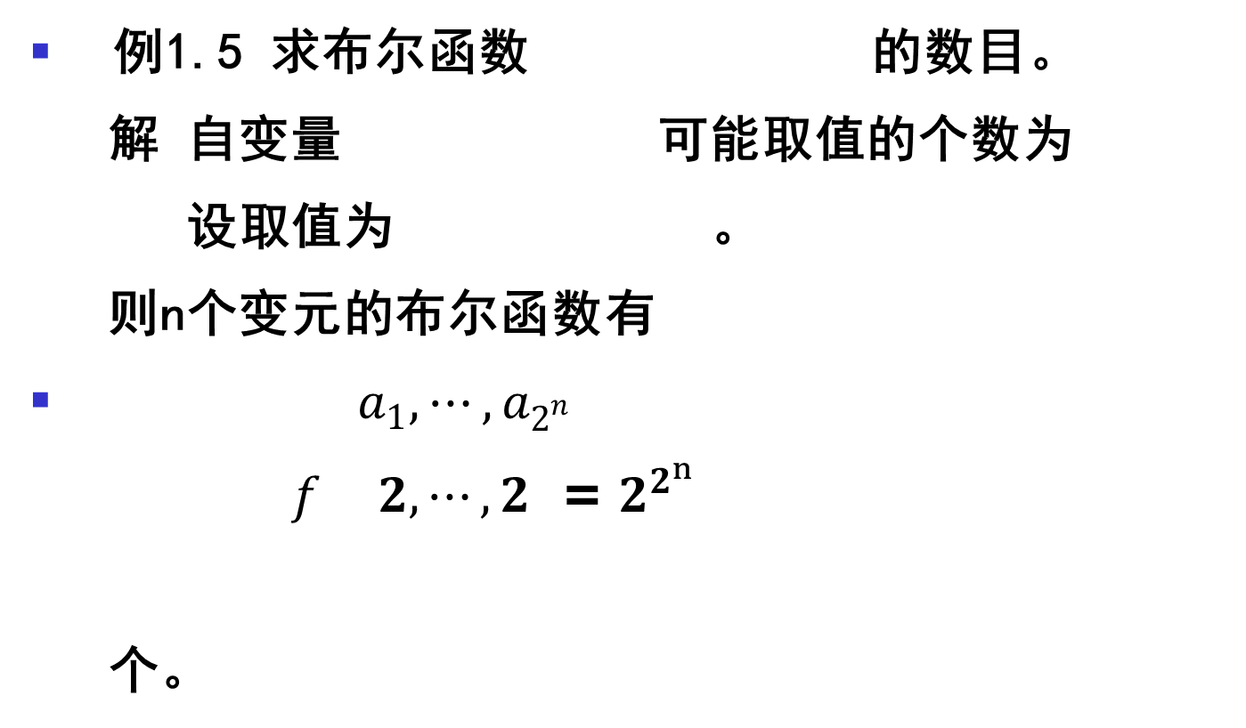


基本计数法则
例1.5 求布尔函数 的数目。
解 自变量 可能取值的个数为
设取值为 。
则n个变元的布尔函数有
$a_{1},⋯,a_{2^{n}}$
$f 2,⋯,2$ = $2^{2^{n}}$
个。
$$f\left(x_{1},x_{2},⋯,x_{n}\right)$$
$$\left(x_{1},x_{2},⋯,x_{n}\right)$$
$$a_{1},⋯,a_{2^{n}}$$

Slide 12
基本计数法则
例 1.6 ，求能整除n的正整数的个数。
解 能整除n的正整数可以写为如下形式：
故能整除n的正整数的个数为

Slide 13
基本计数法则
例1.7 求从a,b,c,d,e这5个字母中取6个所组成的字符串个数。要求(1)第1个和第6个字符必为子音字符；(2)每一字符串必有两个母音字符，且两个母音字母不相邻；(3) 相邻的两个子音字符必不相同。
解 符合要求的字符串有以下几种模式：
所求的字符串个数为： 个。

Slide 14
1.2 一一对应
例 设某地的街道把城市分割成矩形方格，每个方格叫做它的块。某甲从家中出发上班，向东要走过m块，向北要走过n块，问某甲上班的路径有多少条？
解 问题可划为求右图从点
(0,0)到(m,n)的路径数:
每一条从点到的路径与一个
由m个x和n个y的排列相对应。
所求路径数为：
y
（m,n）
x
（0,0）

Slide 15
1.2 一一对应
定理（Cayley）n个有标号的顶点的树的数目等于 。
例1.12 给定下列树
可得序列: 3,1,5,5,1。反之从序列3,1,5,5,1也可以构造出上述树。
3
7
6
2
4
1
5

Slide 16
1.2 一一对应
例
给定一棵有标号的树
⑦ ⑥
| |
②—③—①—⑤—④
边上的标号表示摘去叶的顺序。(摘去一个叶子相应去掉一条边)
4
1 2 5 3
依次摘去标号最小的叶子结点，直到剩余一条边时结束，叶子的相邻结点标号形成一个序列，所得序列的长度为n-2。
第一次摘掉②，③为②相邻的结点，得到序列的第一个数3，。。。
以此类推，得到序列31551,长度为7－2 = 5
这是由树形成序列的过程。
序列中的数字有什么特点？

Slide 17
1.2 一一对应
总结规律可以实现树和序列的互相转化
第一步：树转化成一一对应的序列
任给一颗有n个标号的树T，逐个摘取标号最小的叶子直到剩下最后一条边为止；叶子的相邻顶点形成一个序列，序列长度为n-2 (序列可以是重复出现的数)
----序列中的数字的特点是都是非叶节（结）点标号

Slide 18
1.2 一一对应
第二步：把序列转化成树T
树T为空
a序列为叶子的相邻顶点形成的序列（长度n-2）:a₁,a₂,…,a_{n-2}，
b序列为1至n的顺序序列：1,2,…,n
在b序列中找出第一个不出现在a序列中的数b₁，连接边(a₁, b₁)添加到树T，在a序列中消去a₁，在b序列中消去b₁.
如此步骤重复n-2次，直至序列b中余下两个数，构成最后一条边添加到树T

Slide 19
1.2 一一对应
上述算法描述：
给定序列b=(b1b2…bn-2) 设a=(123…n-1 n)将b的
各位插入a,得a’,对( )做操作。
a’是2n-2个元的可重非减序列。
b
a’
操作是从a’中去掉最小无重元，设为a1,再从b
和a’中各去掉一个b中的第一个元素，设为b1，
则无序对(a1,b1)是一条边。重复这一操作，得
n-2条边，最后a’中还剩一条边，共 n-1条边，
正好构成一个树。b中每去掉一个元，a’中去
掉2个元。

Slide 20
1.2 一一对应
由算法知由树T得b=(b₁b₂…b_{n-2}) ，反之，由b可得T。即 f：T→b 是一一对应。
由序列确定的长边过程是不会形成回路的。因任意长出的边 (u , v) 若属于某回路，此回路中必有一条最早生成的边，不妨就设为 (u , v) ，必须使u,v都在长出的边中重复出现，但照算法u,v之一从下行消失，不妨设为u，从而不可能再生成与u有关的边了，故由( )得到的边必构成一个n个顶点的树。
b
a’

Slide 21
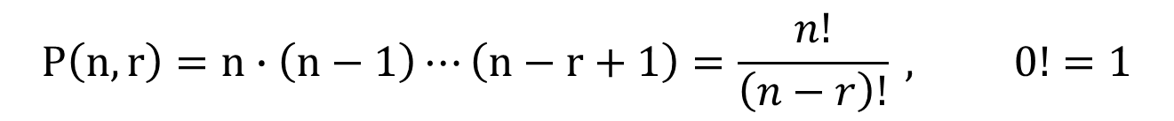
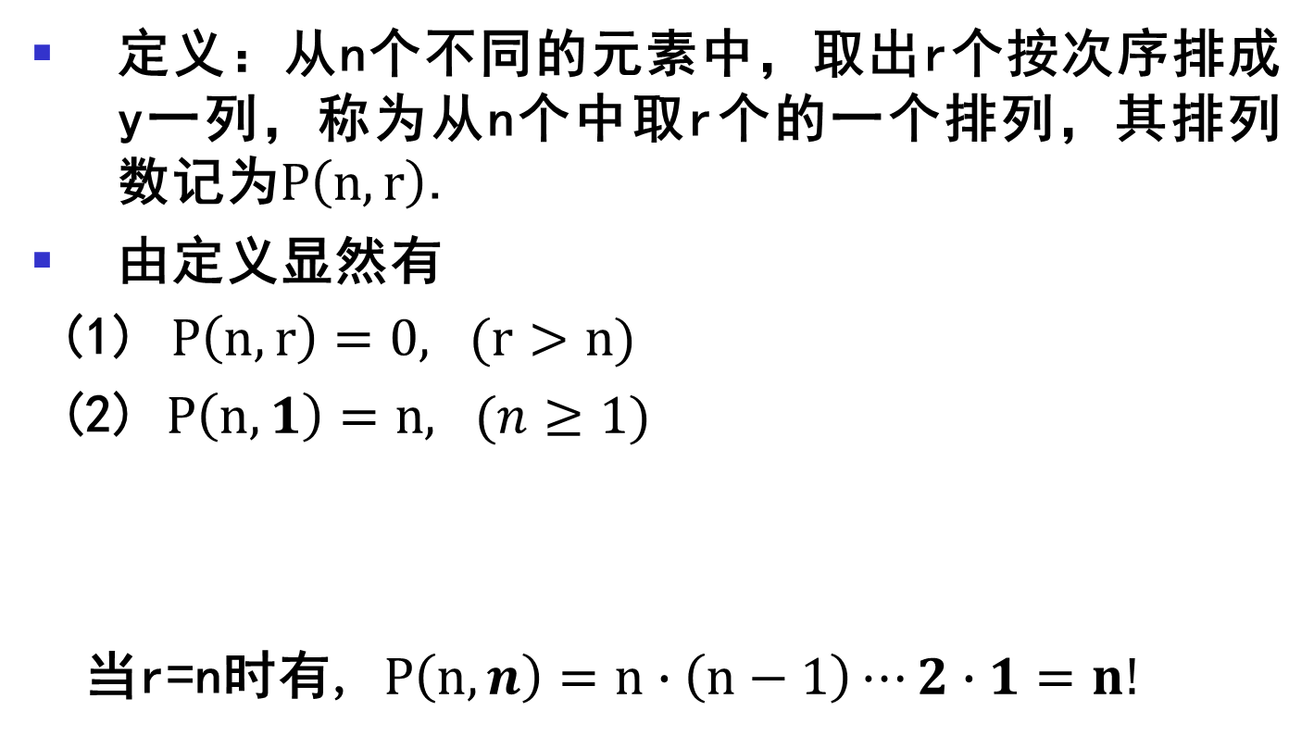
1.3 排列
定义：从n个不同的元素中，取出r个按次序排成y一列，称为从n个中取r个的一个排列，其排列数记为$P\left(n,r\right)$.
由定义显然有
(1) $P\left(n,r\right)=0, (r>n)$
(2) $P\left(n,1\right)=n, (n≥1)$
当r=n时有, $P\left(n,n\right)=n∙\left(n−1\right)⋯2∙1=n!$
$$P\left(n,r\right)=n∙\left(n−1\right)⋯\left(n−r+1\right)=\frac{n!}{\left(n−r\right)!} , 0!=1$$

Slide 22
1.3 排列
例1.13 由5种颜色的星状物，20种不同的花排成如下的图案：两边是星状物，中间是3朵花，问共有多少种这样的图案？
解 图案的形状为
★〇〇〇★
共有
种图案。

Slide 23
1.3 排列
例1.14 A单位有7位代表，B单位有3位代表，排在一列合影，要求B单位的人排在一起，问有多少种不同的排列方案？
解 B单位的某一排列作为一个元素参加单位A进行排列，可得 种排列。
B单位的3人共有 个排列，
故共有 排列方案。

Slide 24
1.3 排列
例15 若例1.14中A单位的两人排在两端，B单位的3人不能相邻，问有多少种不同的排列方案？
解 共有 种方案。

Slide 25
1.3 排列
例1.16 求20000到70000之间的偶数中由不同的数字所组成的5位数的个数。
解 设所求的数的形式为
其中
(1)若 ，这时e有4种选择，有
(2)若 ，这时e有5种选择，有
共有 个。

Slide 26
1.4 圆周排列
从n个对象中取r个沿一圆周排列的排列数用
表示，则有
abcd, dabc, cdab, bcda
特别地，
a
d
b
c

Slide 27
1.4 圆周排列
例1.19 5颗红色的珠子，3颗蓝色的珠子装在圆板的四周，试问有多少种排列方案？若蓝色的珠子不相邻又有多少种排列方案？蓝色珠子在一起又如何？
解 (1)有 种；
(2)有 种；
(3)有 种。

Slide 28
1.4 圆周排列
例1.20 5对夫妻出席一宴会，围一圆桌坐下，问有几种方案？若要求每对夫妻相邻又有多少种方案？
解 (1) 种方案；
(2) 种方案。

Slide 29
1.5 组合
定义 从n个不同的元素中，取出r个而不考虑其次序，称为从n个中取r个组合，其组合数记为 。

Slide 30
1.5 组合
例1.21 从1～300之间任取3个不同的数，使得这3个数的和正好被3除尽，问共有几种方案？
解 将这300个数按照其被3除所得的余数分为三组：
A={1,4,…,298}，B={2,5,…,299}，C={3,6,…,300}
① 三个数取自集合A：有C(100,3)种方案；
② 三个数取自集合B：有C(100,3)种方案；
③ 三个数取自集合C：有C(100,3)种方案；
④ 三个数分别取自集合A、B、C：有100³种方案；
所求的方案数为：3C(100,3)+100³=1485100

Slide 31
1.5 组合
例1.22 甲和乙两单位共11个成员，其中甲单位7人，乙单位4人，拟从中组成一个5人小组；
(1) 若要求必须包含乙单位2人；
(2) 若要求至少包含乙单位2人；
(3) 若要求乙单位某一人与甲单位某一人不能同时在这个小组；
试分别求各有多少种方案。
解 (1)
(2)
(3)

Slide 32
1.5 组合
例1.23 假定有8位成员，两两配对分成4组，问有多少种分配方案？
解 方法1：
＊＊ ＊＊ ＊＊ ＊＊
将8位成员排列，共有8!个排列，每个排列两两划分，分成4组，其重复数为2^{4.}4!，所求分配方案数为

Slide 33
1.5 组合
方法2：
(＊＊) (＊＊) (＊＊) (＊＊)
1 2 3 4
将8个人分为4组，第1组有 种选择，第2组有 种选择，第3组有 种选择，第4组有 种选择，但由于各组与顺序无关，故所求分配方案数为：

Slide 34
1.5 组合
例1.24某广场有6个入口处，每个入口处每次只能通过一辆汽车，有9辆汽车要开进广场，问有多少种入场方案？
解 方法1：
9辆汽车和5个标志的一个排列可表示一种入场方案，其重复数为5!，所求方案数为

Slide 35
1.5 组合
方法2：
在9辆汽车和5个标志共14个位置中，首先选择5个作为标志的位置，这有 种选择，对每一种选择，将9辆汽车依次填入剩余的位置，这有
种填入方式，故所求方案数为

Slide 36
1.5 组合
例6．求1000!的末尾有几个0。
解 1000!的末尾所含0的个数为1000!的因子分解中2和5的幂的最小者。
1000!因子分解中5的幂为：
故1000!的末尾有249个0。

Slide 37
习题
1.2
1.4
1.5
1.8
1.9
1.13

Slide 38
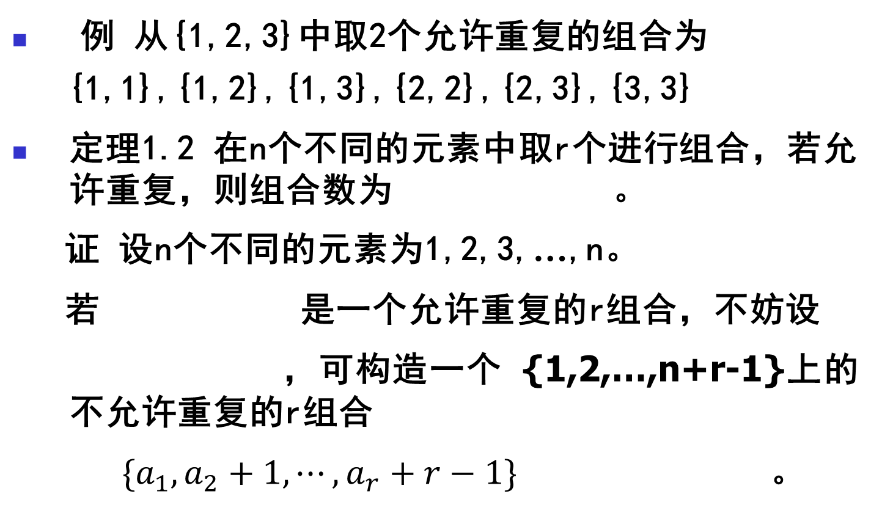


1.6.1 允许重复的组合
例 从{1,2,3}中取2个允许重复的组合为
{1,1},{1,2},{1,3},{2,2},{2,3},{3,3}
定理1.2 在n个不同的元素中取r个进行组合，若允许重复，则组合数为 。
证 设n个不同的元素为1,2,3,…,n。
若 是一个允许重复的r组合，不妨设
，可构造一个 {1,2,…,n+r-1}上的不允许重复的r组合
${ \{a}_{1},a_{2}+1,⋯,a_{r}+r−1\}$ 。
$$a_{1},a_{2},⋯,a_{r}$$
$$a_{1}≤a_{2}≤⋯≤a_{r}$$

Slide 39
1.6.1 允许重复的组合
反之给定一个 {1,2,…,n+r-1} 上的不允许重复的r组合 ，我们可以如下得到一个{1,2,…,n}上的一个允许重复的r组合 。
故n个元素的允许重复的r组合与n+r-1个元素的不允许重复的组合之间有一一对应关系，故它们的组合数相同，于是定理得证。

Slide 40
1.6.1 允许重复的组合
定理1.3 r个无区别的球放进n个有标志的盒子，而每盒放的球可多于一个，则共有
种方案。
例1.28 试问 有多少项？
解 这相当于将4个无区别的球放进3个有标志的盒子，故共有
项。

Slide 41
1.6.2 不相邻组合
不相邻的组合：指从集合A={1,2,...,n}中取出r个不相邻的数字进行组合（不可重复），即不存在相邻的两个数j,j+1的组合。
例 从 {1,2,3,4,5,6} 中取 3 个作不相邻的组合有：{1,3,5}, {1,3,6}, {1,4,6}, {2,4,6}

Slide 42
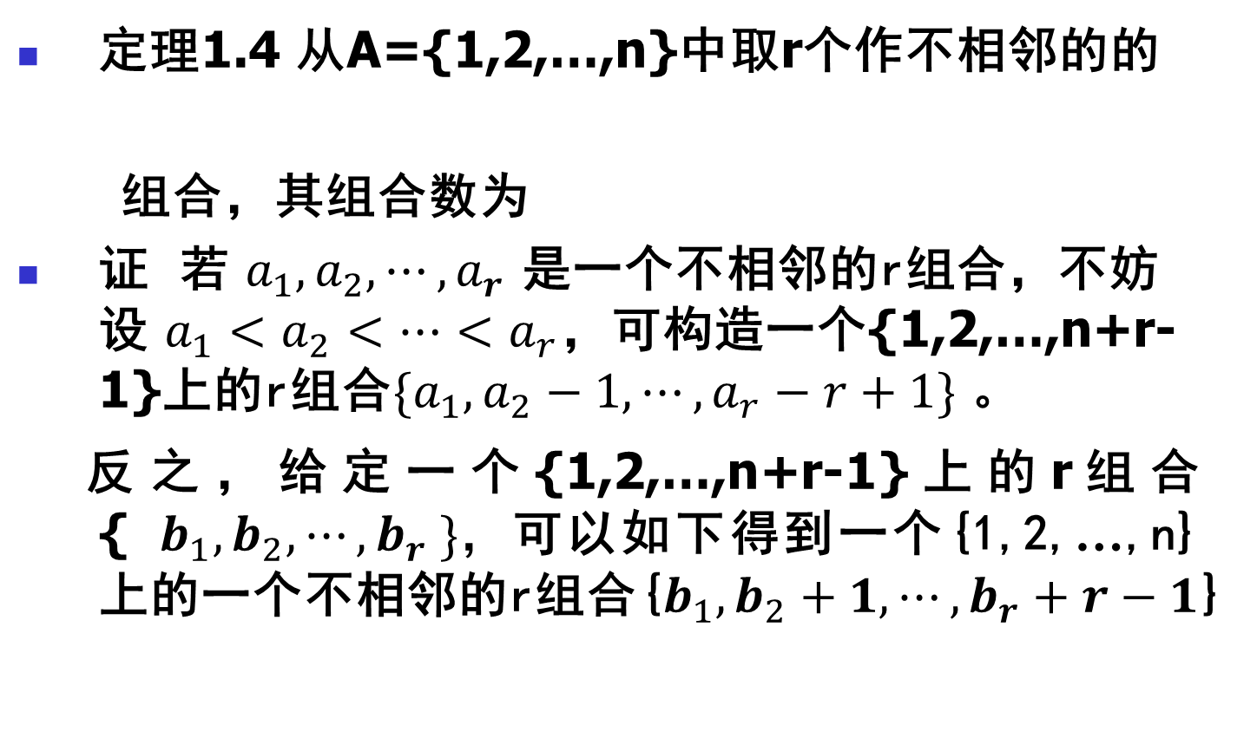
1.6.2 不相邻组合
定理1.4 从A={1,2,…,n}中取r个作不相邻的的
组合，其组合数为
证 若 $a_{1},a_{2},⋯,a_{r}$ 是一个不相邻的r组合，不妨设 $a_{1}<a_{2}<⋯<a_{r}$，可构造一个{1,2,…,n+r-1}上的r组合${\{a}_{1},a_{2}−1,⋯,a_{r}−r+1\}$ 。
反之，给定一个{1,2,…,n+r-1}上的r组合{ $b_{1},b_{2},⋯,b_{r} \}，$可以如下得到一个{1,2,…,n}上的一个不相邻的r组合{$b_{1},b_{2}+1,⋯,b_{r}+r−1$}

Slide 43
1.7 组合的解释
例 证明k个连续的正整数的乘积能被k!整除 。
证 不妨设k个连续的正整数为n，n+1，…，n+k-1。
考虑从n+k-1个元素中取k个的组合，其组合数为：
由于 是一个正整数，所以有

Slide 44
1.7 组合的解释
(1)
组合意义：n个元素的r-子集与n-r子集一一对应，n个元素的r-子集的个数为 ，n-r子集的个数为 ，故等式成立。
例 3个元素1,2,3的2-子集与1-子集一一对应。

Slide 45
1.7 组合的解释
(2)
组合意义：从这n个元素中任取一个元素a， 个组合可以如下分为两类：
不含有元素a的r组合，其组合数为
含元素a的r组合，其组合数为

Slide 46
1.7 组合的解释
(3)
组合意义1：任取r个元素 。
不包含 ，其组合数为 ；
包含 ，但不包含 ，其组合数为
包含 ，其组合数为

Slide 47
1.7 组合的解释
组合意义2：
(n,r)
(n+1,r)
路径拆分!!!
(0,0)
(n,0)

Slide 48
1.7 组合的解释
由等式(3)我们可以得到若干有用的公式：

Slide 49
1.7 组合的解释

Slide 50
1.7 组合的解释
(4)
代数证明：

Slide 51
1.7 组合的解释
组合意义：等式的左端可以看作是先从n个元素中取 个组合，然后对每一个 组合，从中再取r个元素的组合。这相当于直接从n个元素中取r个元素的组合，但每个r组合重复了
次。

Slide 52
1.7 组合的解释
(5)
组合意义：用两种不同的方式计算n个元素的集合S的子集的个数 。
S 的所有子集的个数为
另一方面，S有n个元素，在构成S的子集时，S的每个元素都有两种选择，或在该子集中，或不在该子集中，由乘法法则知，S有 个子集。

Slide 53
1.7 组合的解释
(6)
代数证明：在等式
中令x=1,y=-1便得。
组合意义：在n个元素的集合S中取r组合，r为奇数的组合数目等于r为偶数的组合数目。
取定S中的一个元素a，对S的任一个奇组合 ，若 ，则 对应于偶组合 ，若 ，则 对应于偶组合 。

Slide 54
1.7 组合的解释
反之，对S的任一个偶组合 ，若 ，则
对应于奇组合 ，若 ，则 对应于奇组合 。
显然这是奇组合与偶组合之间的一一对应关系。故等式成立。

Slide 55
1.7 组合的解释
例 考虑四个元素的集合{a,b,c,d}，其所有的奇数组合为
{a},{b},{c},{d},{a,b,c},{a,b,d},
{a,c,d},{b,c,d}
取元素a，其相应的偶数组合有：
，{a,b},{a,c},{a,d},{b,c},{b,d}
{c,d},{a,b,c,d}。

Slide 56
1.7 组合的解释
(7)
代数证明：考虑等式
两边的系数便得。

Slide 57
1.7 组合的解释
组合意义1：从m+n个有标志的球中取r个，这m+n个球中有m个是红的，有n个是蓝的，所有的r组合不外乎以下几种可能：
0个红球，r个篮球:
1个红球，r-1个篮球:
… …
r个红球，0个篮球:

Slide 58
1.7 组合的解释
(8)
证 在等式(7)中取r=m便得

Slide 59
1.7 组合的解释
当m=n时有

Slide 60
1.7 组合的解释
例 证明：
其中k, n为非负整数。
证

Slide 61
习题
1.16
1.19
1.20
1.22
1.27

Slide 62
1.8 应用举例
例1.41 7位科学家从事一项机密研究，实验室装有“电子锁”，每位科学家都有一把打开“电子锁”的钥匙。为了安全起见，必须有4位到场方可打开“电子锁”。试问该“电子锁”必须具备多少特征？每位科学家的“钥匙” 应具有多少这些特征？
解 因为任意三个人在一起，至少缺少一种特征，而且对于两个不同的三人组，必至少缺少两种特征，故电子锁至少应具备
特征。

Slide 63
1.8 应用举例
对于任一位科学家，其余6个人中任意三个人在场，至少缺少一个他所具有的特征而无法打开大门，且对于两个不同三人组，必至少缺少两种特征，所以每个人的“钥匙” 至少应有
种特征。

Slide 64
1.8 应用举例
例1.44从(0,0)点到达(m,n)点(m<n)，要求中间所经过的每一个格子点(a,b)恒满足b>a，问有多少条路径？
解 路径的第一步必然是从(0,0)点到达(0,1)点，问题等价于求从(0,1)点到达(m,n)的满足条件的路径数。所求路径数为

Slide 65
1.8 应用举例
(m,n)
y=x
(0,1)
(0,0)
(1,0)

Slide 66
1.8 应用举例
这个问题的解就是后面的Satalan数
例1.45 一场音乐会的票价为50元一张，排队买票的顾客中有m位持有50元的钞票，n位持有100元的钞票。售票处没有准备50元的零钱，试问有多少种排队的办法使购票能顺利进行，不出现找不出零钱的状态。假定每位顾客只限买一张，而且 。
解 如图所示，所求排队的方法数为从点
到点 ，且不越过直线OC的路径数。而 这等于从点 到 的路径数减去从点 到 的到达直线OC的路径数。

Slide 67
1.8 应用举例
而后者等于从点 到点 的路径数，故所求的排队方法数为

Slide 68
1.8 应用举例
C(n,n)
M(m,n)
M’(m+1,n)
B(0,1)
O(0,0)
A(1,0)

Slide 69
1.8 应用举例
证 2: 将50元和100元的钞票分别记为1和-1.则问题成为证明由m个1和n个-1构成的m+n项
其部分和满足
的数列的个数等于

Slide 70
1.8 应用举例
由m个1和n个-1构成的m+n项的数列的个数等于
考虑m个1和n个-1的不可接受的序列
因为序列是不可接受的,所以存在一个最小的k使得部分和
由于是编号最小的，因此可以判定ak=-1,前面的所有项和为零

Slide 71
1.8 应用举例
将前k个字符中的1，-1互换，则得到一个有m+1个1和n-1个-1的序列。
反之，任给一个有m+1个1和n-1个-1组成的字符串，则存在最小的k，使得
将前k个字符中的1，-1互换，则得到一个有m个1和n个-1的字符串，且该字符串不合乎要求。
故不可接受序列的个数为
由于1的个数大余-1的个数，
同理由于是编号最小的，因此可以判定ak=1,前面的所有项和为零

Slide 72
1.8 应用举例
不知道为什么老师上课时候对这个纠错码讲的很多。
数字通讯中的一个重要问题是设计信道的编码器－译码器对。而在设计编码器－译码器时的一个关键问题是考虑所设计码的纠错能力。
例 编码{00,01,10,11}无法查错。
编码{00,11}可以查单错，但无法纠错。
编码{001,110}不但可以查单错，也可以纠单错。

Slide 73
1.8 应用举例
定义 若 ， 是两个用n位二进制数表示的码，
设 ， ，若 的个数为 ，则记为 ，称之为 ，
码的Hamming距离。
定理 对任意的码 ，，，下列三角不等式成立：
证 设 ，若 ，则 ，
中至少有一个成立，故不等式成立。

Slide 74
1.8 应用举例
最小距离译码准则：给定码C，设接受字为 ，将 译为C中与 有最小Hamming距离的码
定理 一个编码能纠r个错的充要条件是该编码中的任意两个码的Hamming距离至少是 。

Slide 75
1.8 应用举例
例1.46 设有一组Hamming距离不小于 的n位二进制码：
问m最多为多少？
解 考虑下列m个互不相交的n位二进制码的集合：
显然

Slide 76
1.8 应用举例
于是有
故

Slide 77
习题
1.38
1.39
1.45

Slide 78
课堂习题
1.23 令
试证：
1.35 凸10边形的任意三个对角线不共点，试求这凸10边形的对角线交于多少个点？
1.50 (a) 在5个0，4个1组成的字符串中，出现01或10的总次数为4的有多少个？

Slide 79
课堂习题
1.12 试证等式：
证 对等式
两边求导得
令x=1便得

Slide 80
课堂习题
1.23 令
试证：
证 当 时，T中分别有 个三元组，故

Slide 81
课堂习题
分两种情况
(1) : 有 个三元组；
(2) : 有 个三元组。

Slide 82
课堂习题
1.35 凸10边形的任意三条对角线不共点，试求这凸10边形的对角线交于多少个点？
解 因为多边形是凸的，故每四个顶点对应一个交点，于是对角线交点的总数为C(10,4)=210。

Slide 83
课堂习题
1.44(a)用组合方法证明 和 都是整数.
证 考虑将2n个有标志的球放入n个有区别的盒子中，每盒2个球，其放法数为：

Slide 84
课堂习题
类似地考虑将3n个有标志的球放入n个有区别的盒子中，每盒3个球，可得其放法数为：
故 为整数。

Slide 85
课堂习题
(b)证明 是整数。
证考虑将n²个有标志的球放入n个有区别的盒子中，每盒n个球，其放法数为：
当n个盒子无区别时，其方法数为：

Slide 86
课堂习题
1.50 (a) 在5个0，4个1组成的字符串中，出现01或10的总次数为4的有多少个？
解 (a)出现01或10的总次数为4的字符串有以下两种模式
和

Slide 87
课堂习题
①当模式为 时，满足要求的字符串个数为
② 当模式为 时，满足要求的字符串个数为
所求字符串的个数为：18+12=30

